Slide 1
Структурное подразделение «Детский сад №11 комбинированного вида» МБДОУ «Детский сад «Радуга» комбинированного вида»
Рузаевского муниципального района
Опытно-экспериментальная
деятельность
«Радужные чудеса»
Подготовили
воспитатели:
Иванова М.А.
Карасева И.В.

Slide 2
Радужные чудеса
Цель: вовлечение детей в элементарную исследовательскую деятельность по изучению свойств воды.
Задачи:
- познакомить со свойствами воды (прозрачность, растворимость, замерзание);
- развивать мышление, речь, кругозор и любознательность детей;
- развивать познавательный интерес, самостоятельность, наблюдательность;
- развивать навыки проведения первых опытов;
- создавать радостное настроение.

Slide 3
Развитие познавательной деятельности детей является одним из основных направлений педагога. Расширение кругозора, усвоение знаний о предметах окружающего мира, их качествах и свойствах должно осуществляться через формирование опытно-экспериментальных навыков.
Экспериментирование способствует активному развитию мыслительных способностей: наблюдая за объектами опыта, ребенок анализирует, обобщает полученные сведения, сравнивает их, делает элементарные выводы. Исследовательские качества проявляются в различных режимных моментах (на занятиях, во время прогулок, в самостоятельной деятельности), дети 3-4 лет стремительно познают мир.
Радужные чудеса – это несколько опытов с водой.

Slide 4
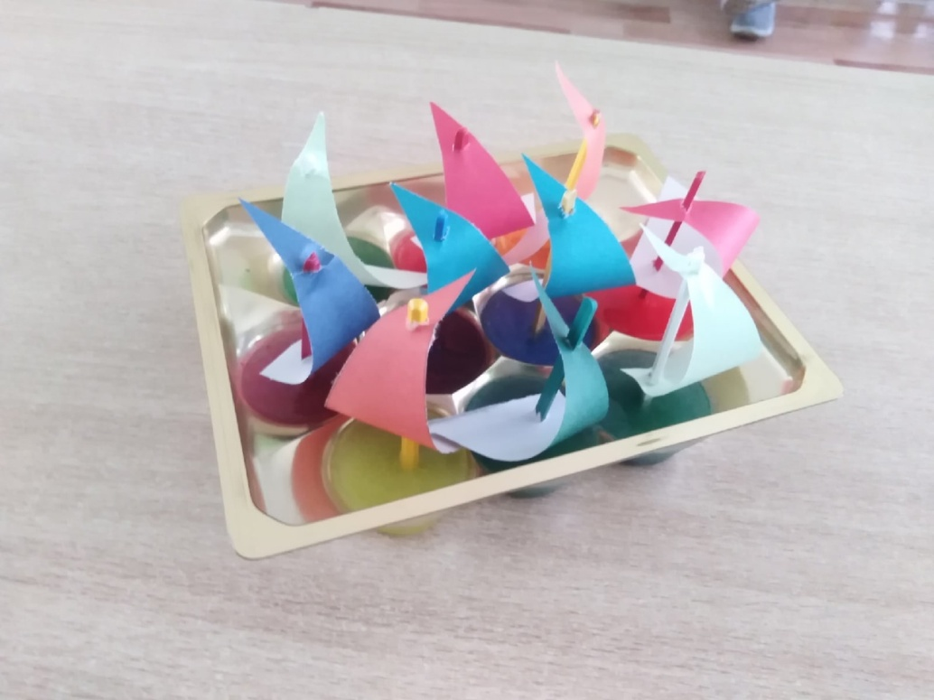
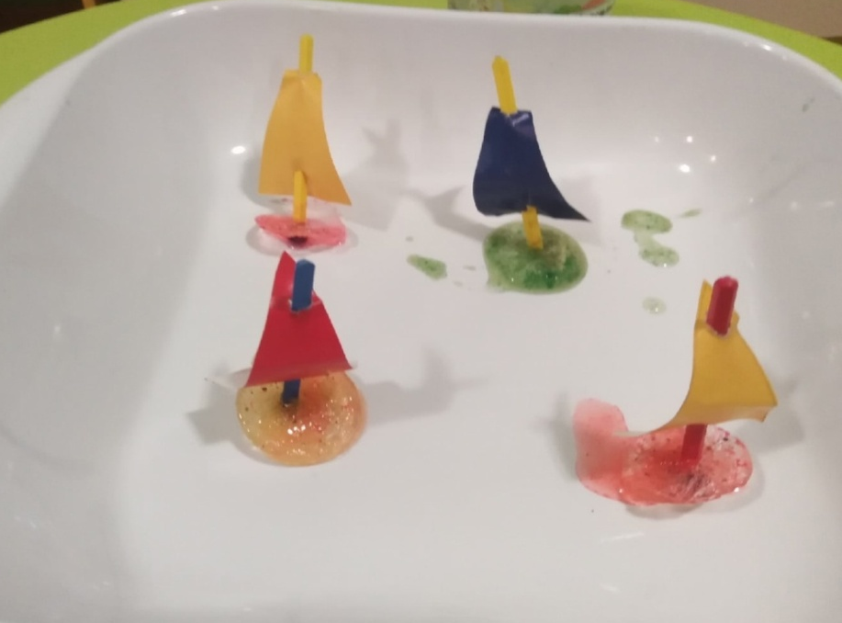
Опыт «Ледяные кораблики»
Этот опыт провели в несколько этапов. Сначала взяли формочки, палочки, пластилин и краски. Затем с помощью пластилина прикрепили палочки к формочкам, залили водой, которую окрасили в разные цвета, и поставили в холод.
Когда вода замерзла, на палочки укрепили паруса и запустили наши кораблики в воду. Через некоторое время ребята заметили, что лед растаял и от корабликов остались только паруса.

Slide 5
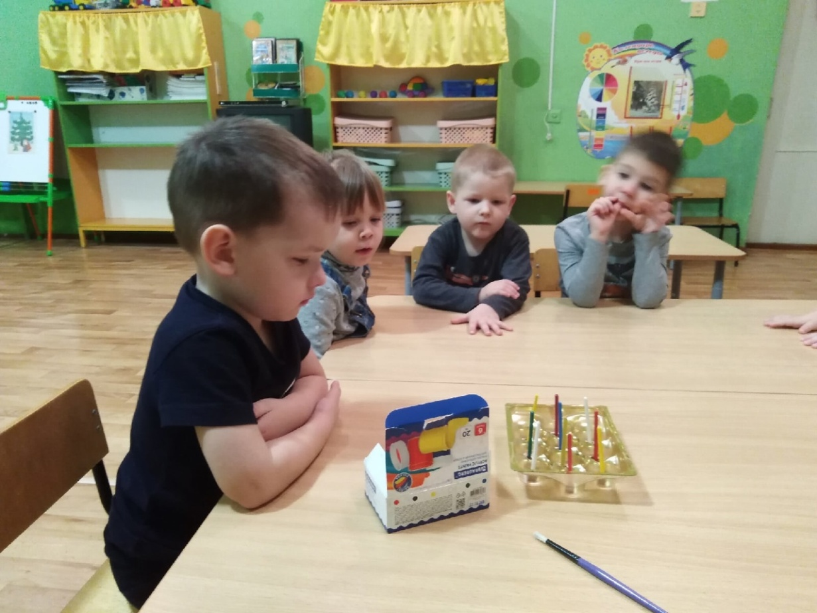

Slide 6
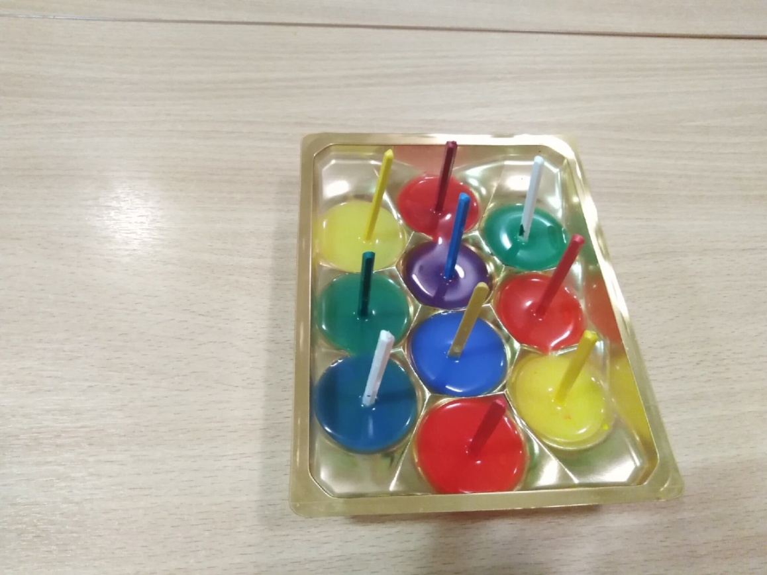
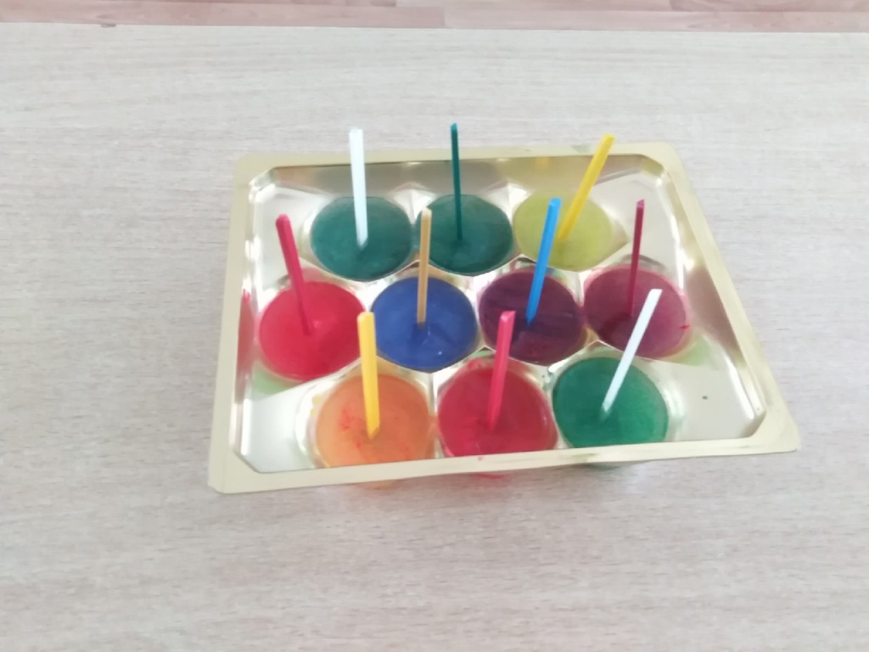

Slide 8
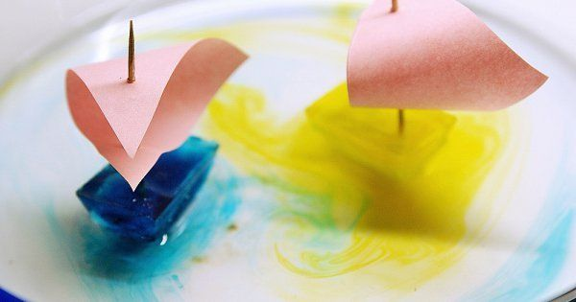

Slide 9
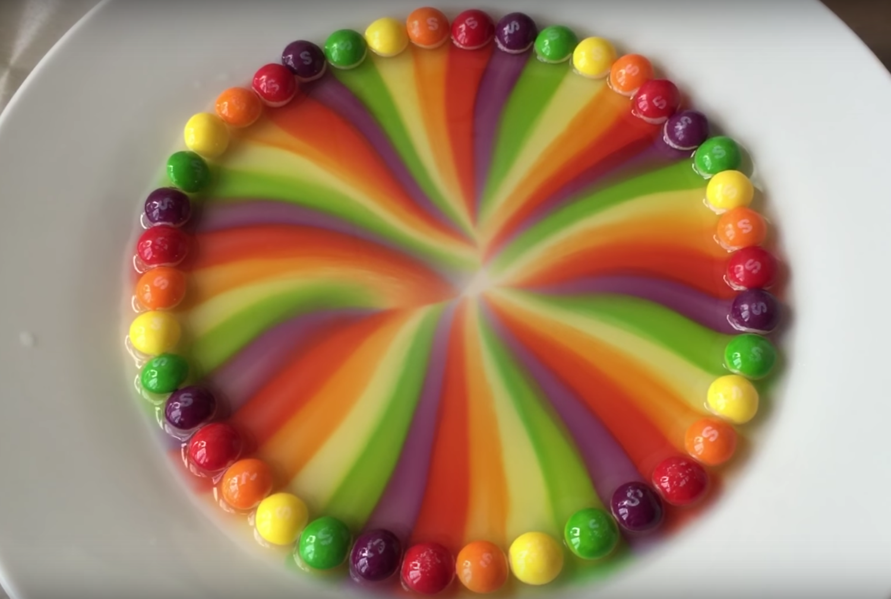
Опыт «Радуга из Skittles» С помощью этого опыта конфеты превратились в разноцветную яркую радугу. Для этого воспитатель предлагает детям сделать из конфет разноцветный круг на тарелочке. Далее наливает воду в тарелочку с конфетами. И вот начинается настоящее чудо! Вода растворяет конфеты, и видно, как они окрашивают воду в разные цвета, и получается настоящая радуга!

Slide 10
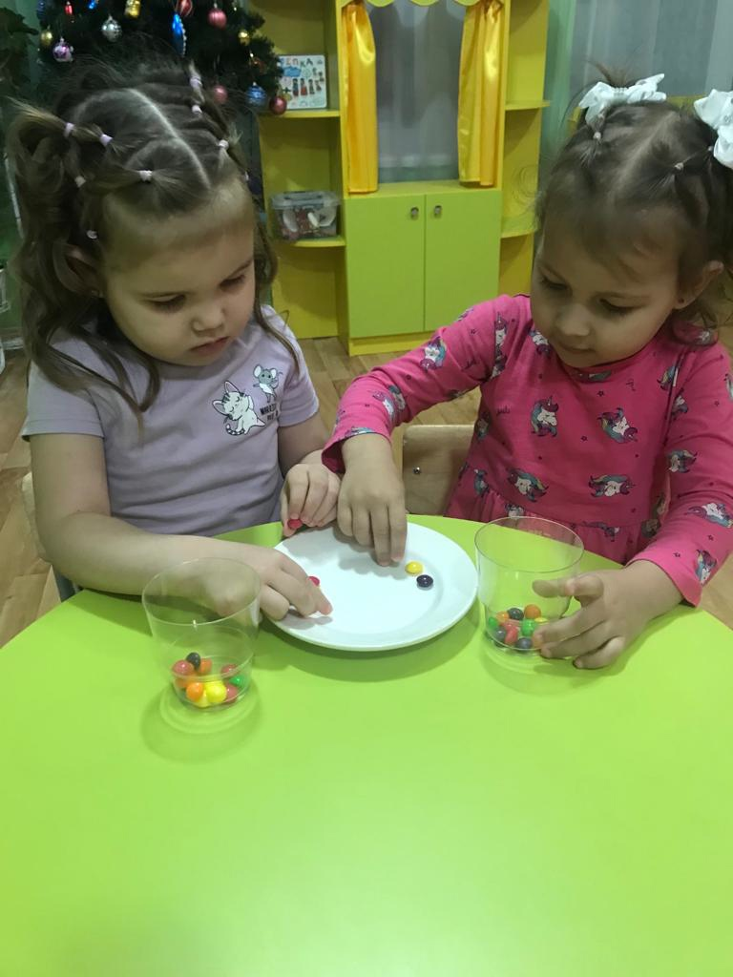
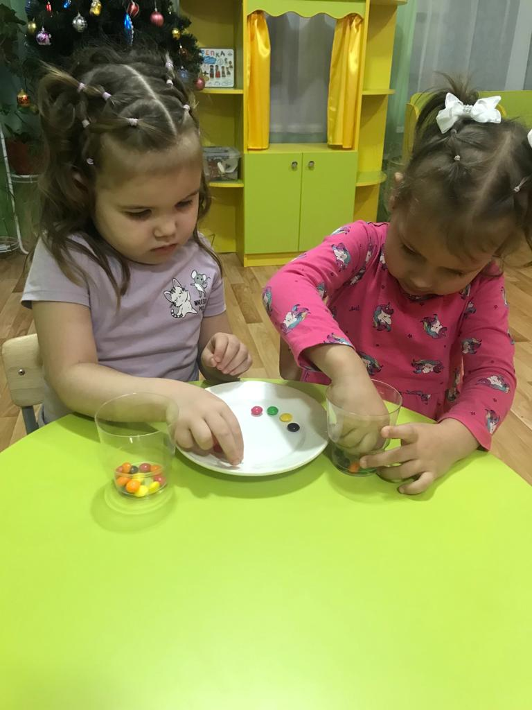

Slide 11
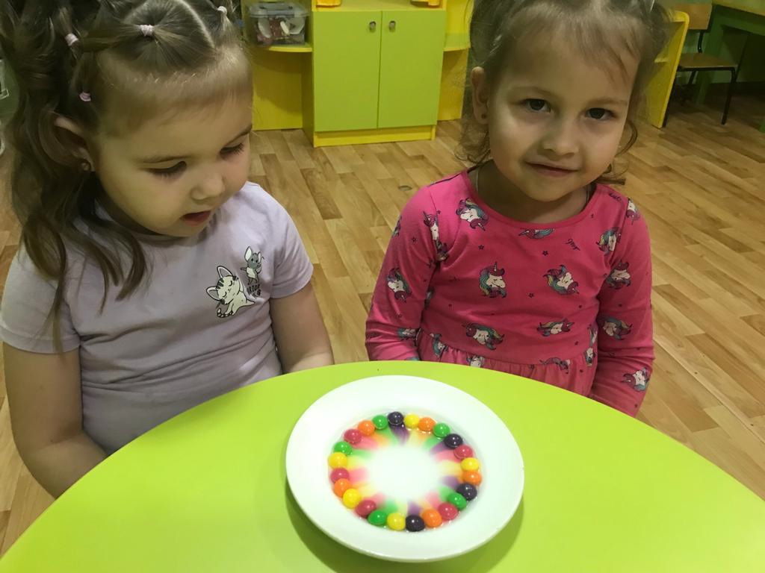
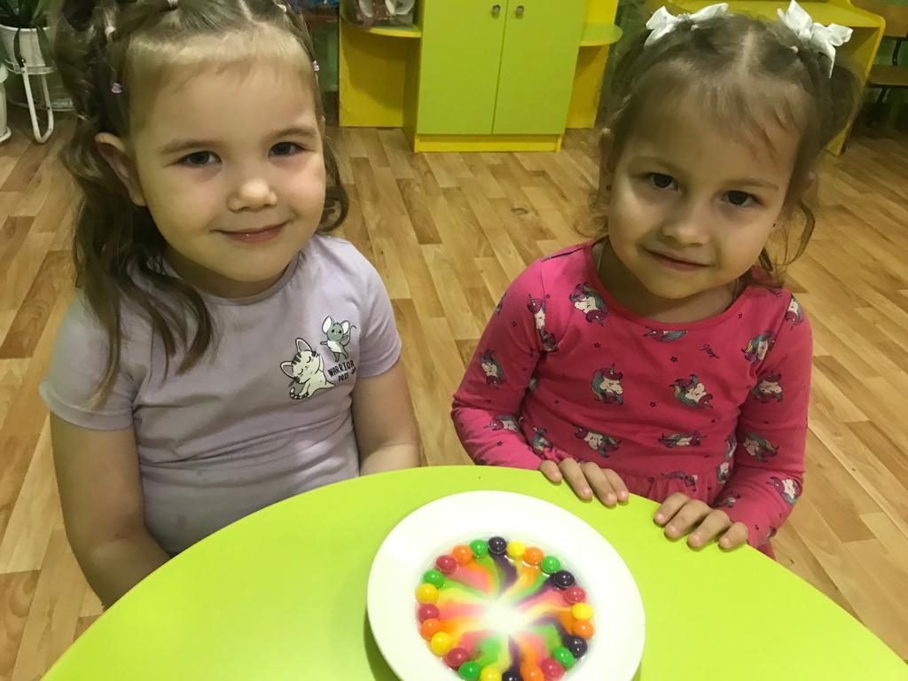

Slide 12
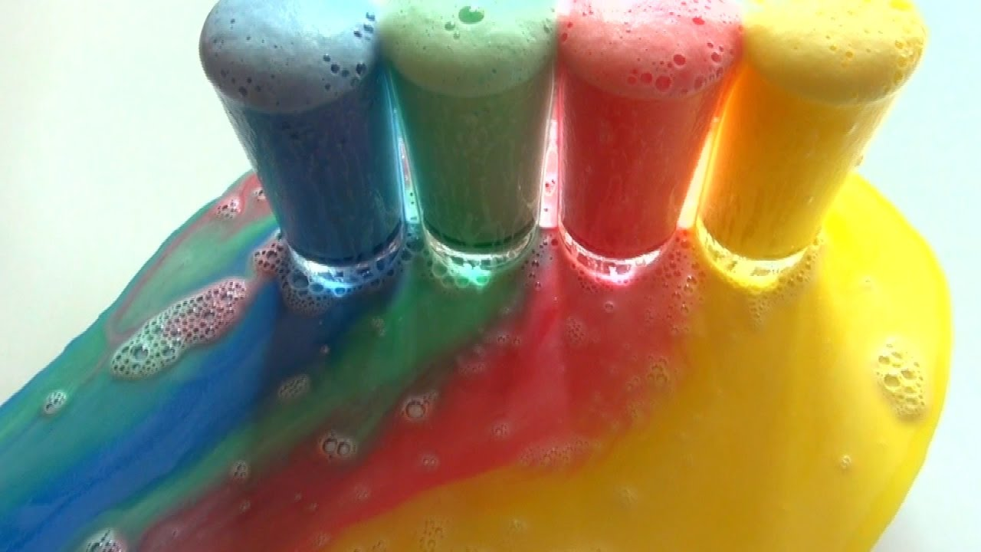
Опыт «Разноцветные вулканы» Для этого опыта нам понадобились моющее средство, сода пищевая, уксус столовый и краски. В стаканы с водой добавили разноцветные красители и перемешали. Затем средство для мытья посуды и также перемешали. Потом добавили по 1 столовой ложке пищевой соды и опять перемешали. Далее берем уксус (объясняем детям опасность уксуса, что с ним работать может только взрослый) и добавляем во все стаканы по очереди. И наблюдаем один из самых красивых пенных экспериментов с водой!

Slide 13
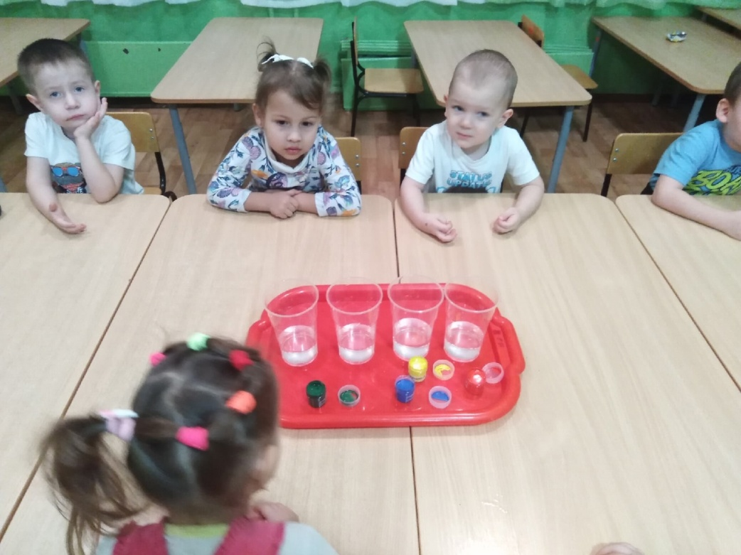
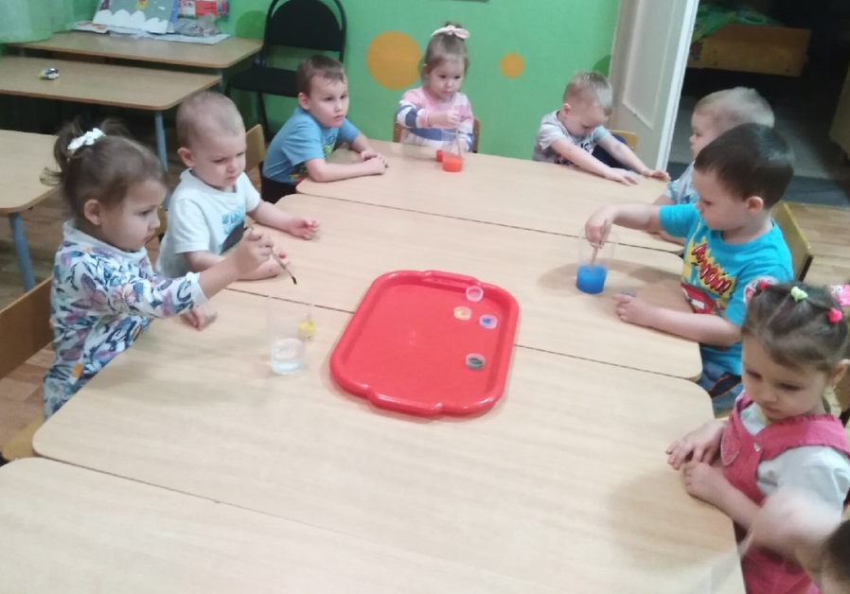

Slide 14
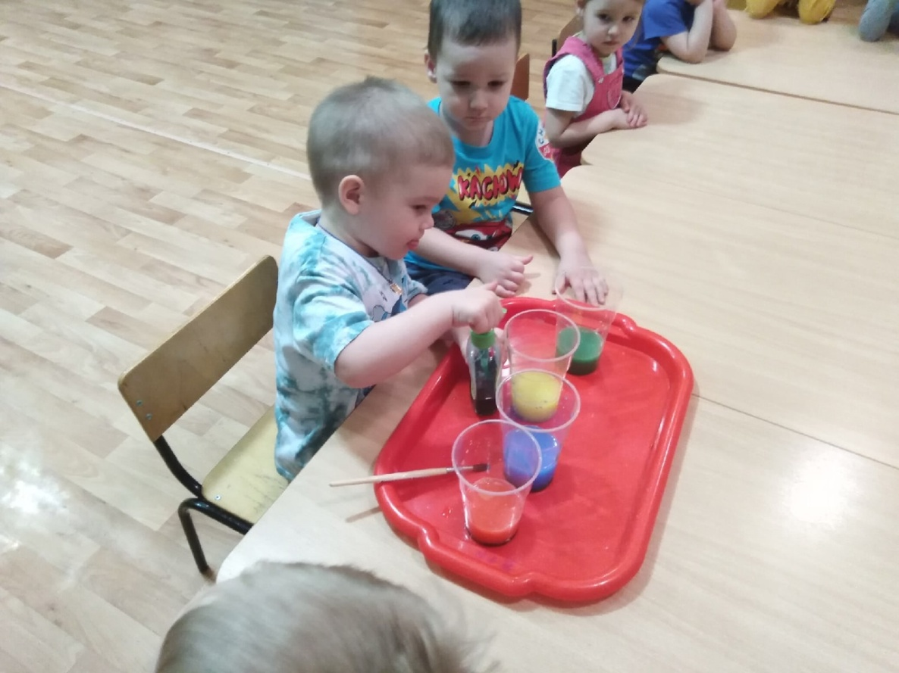
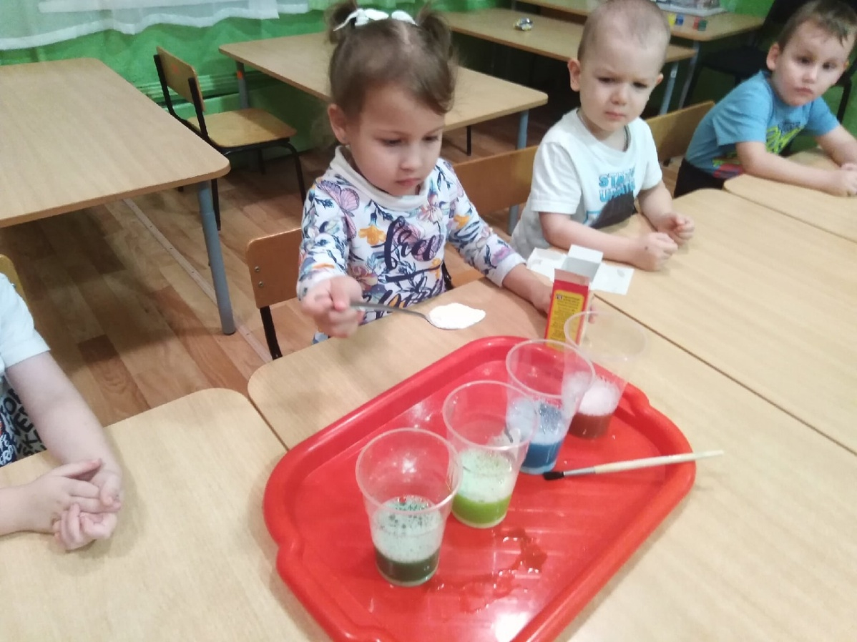

Slide 15
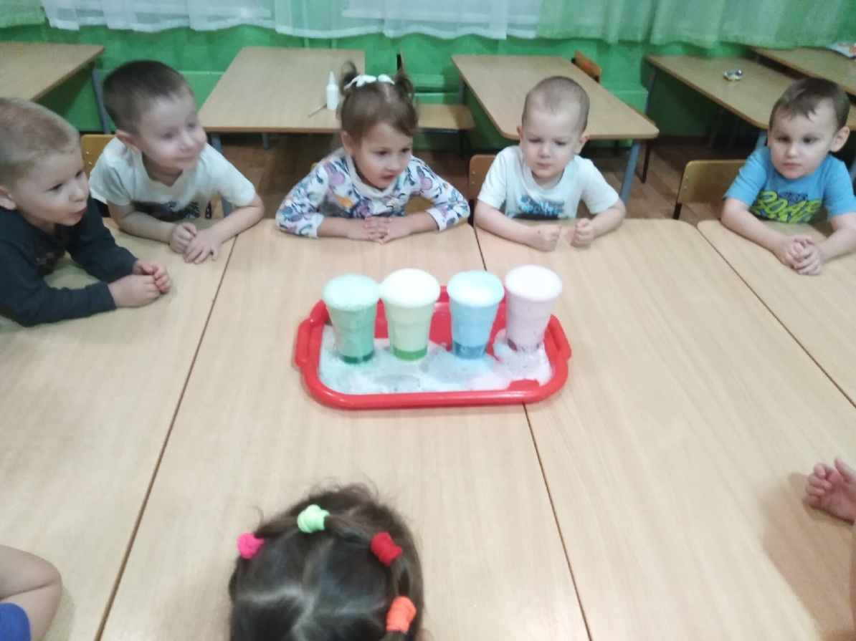

Slide 16
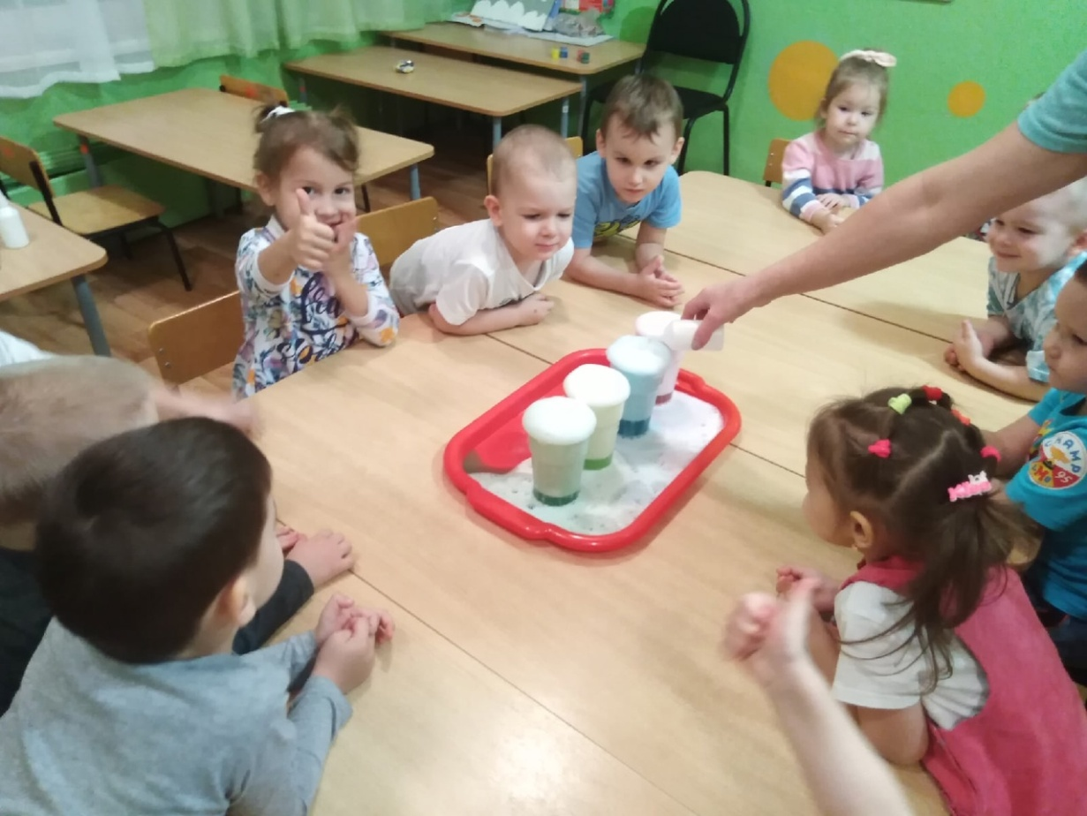

Slide 17
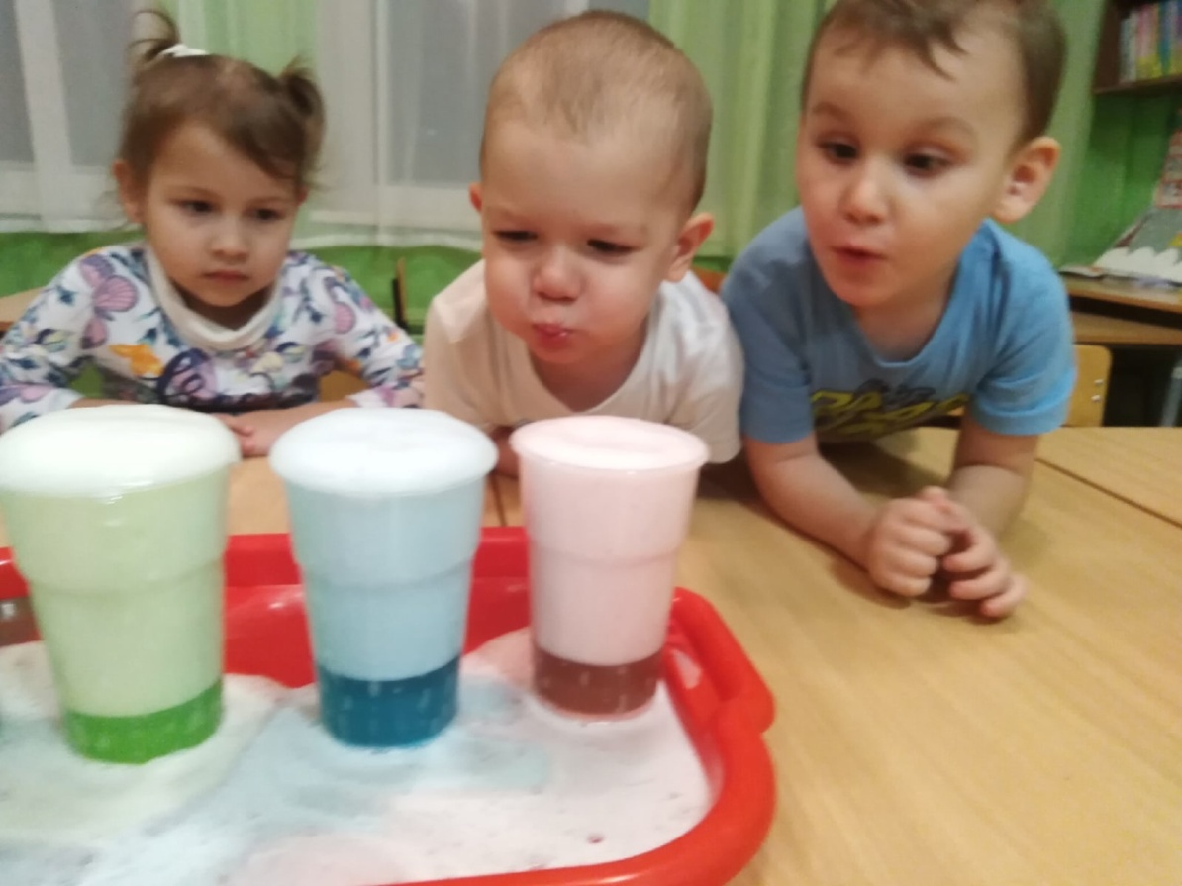

Slide 18
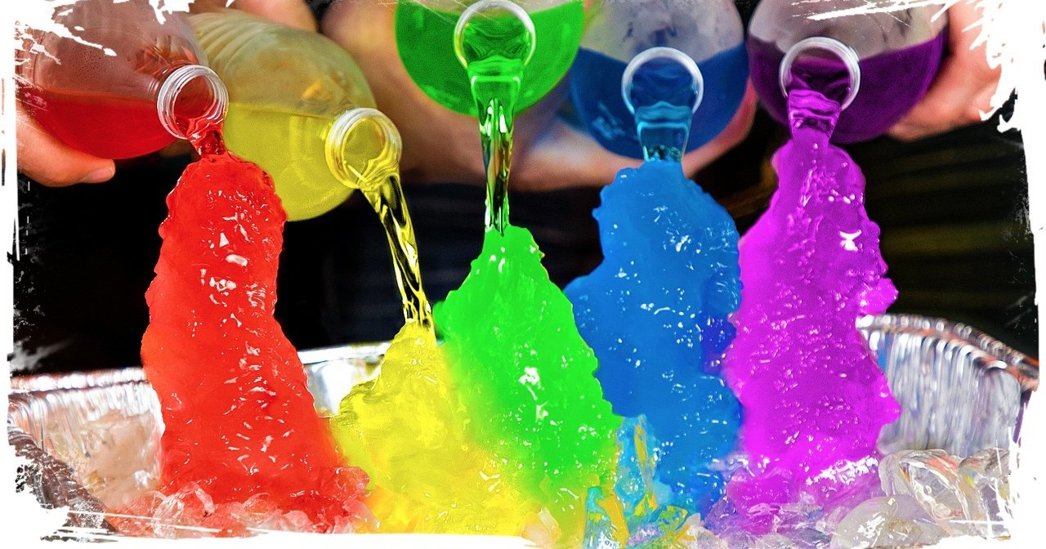
В результате проделанных опытов мы с ребятами сделали выводы: 1. Вода превращается в лед при низких температурах. 2. Вода окрашивается в разные цвета. 3. В воде растворяются некоторые вещества. Экспериментирование дает детям возможность почувствовать себя исследователем, ученым, первооткрывателем, найти ответы на все интересующие вопросы. А мы, взрослые, обязательно поможем им в этом!

Slide 19
До новых встреч!

